Slide 1
Schrijven 3.6
Interview verslag schrijven

Slide 2
aAn het einde van deze les weet je..
Welke verschillende interviewverslagen (letterlijk/samenvattend)
Hoe je een goede inleiding schrijft.
Wat citaten zijn.

Slide 3
Wat gaan we doen deze les?
Uitleg theorie (10m)
Maken opdrachten 1 t/m 4 (15m)
Interview elkaar over ‘Wat je school vindt’ (10m)
Schrijf een kort samenvattend verslag (65-70 woorden) met passende inleiding en minsten 1 citaat.
Zelfstandig maken van s/k/l 3.6 opdr 1 t/m 6

Slide 4
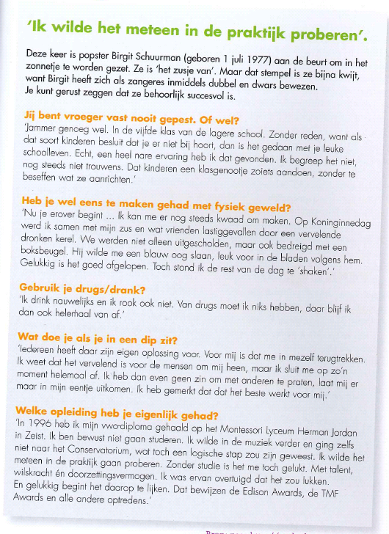
Letterlijk interviewverslag (blz 123)
Inleiding: Vertel over de persoon, reden interview, eventueel wanneer/waar
Vraag&Antwoord
Letterlijk!
Verbeteringen; taal zinnen

Slide 5
Samenvattend verslag (blz 124)
Inleiding: Vertel over de persoon, reden interview, eventueel wanneer/waar
Samenvattend
Hij/zij vorm
Je vat samen
Gebruik van eigen woorden

Slide 6
Interview elkaar
Interview elkaar: ‘Wat vind jij van school’?
Schrijf een samenvattend verslag (65-80 woorden)

